Slide 1
國際漢語沙龍
養生與健康
韓嘉潤 牛小芊
2018年10月19日

Slide 2
你是怎麼看待養生的？ 您關注哪些方面的健康問題 養生有什麼妙招？

Slide 3
養生真的是老年人專屬嗎？

Slide 4
年輕人養生大揭密 1
关注养生的年轻人群体
☟
90後老阿姨？？

Slide 5
90後老阿姨？？
2016年，聯合國發表聲明，將“青年”定義為15-24歲之間的群體，由此，1994年出生的人已經被劃分為中年人了。

Slide 6
90後老阿姨？？
我已經到了被叫叔叔阿姨的年紀嗎？
https://youtu.be/ZYvYS9CTFsc

Slide 7
年輕人養生大揭密2
年輕人為什麼要養生？

Slide 8
趣談：
微信朋友圈：
“我的朋友圈出現了幾種留學的人
英國的 每天旅遊吃喝
澳洲的 都在談戀愛
香港的 每天學習
告辭了”

Slide 9
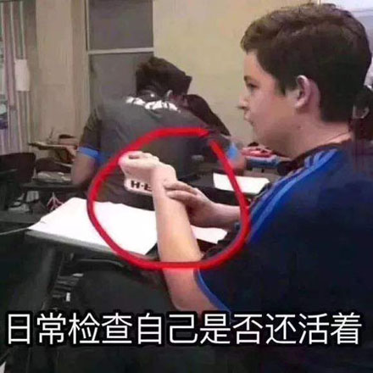
年輕人為什麼要養生？

Slide 10
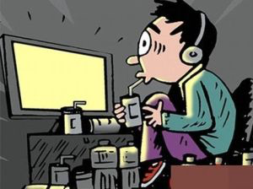
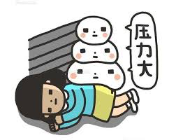
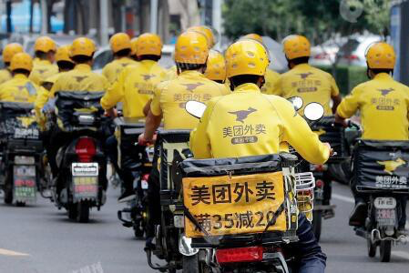
年輕人為什麼要養生？
熬夜
工作壓力大
外賣為生

Slide 11
年輕人養生大揭密3
養生朋克

Slide 18
終極問題
我們到底應該怎樣養生？

Slide 19
亞健康狀態
當代年輕人、都市白领的共性：
壓力大
熬夜
久坐不动
脫髮
高度近視
眼球黃斑
心肺功能差
油炸食品
甜食
果蔬攝取量少
中老年人的健康问题：
中年人
空巢老人
孤獨感
情緒急躁
恐懼感

Slide 20
猜猜主人公的年齡
日常生活狀態
1. 一個月內二十天的工作日：講課、會診、查房、研究課題……
2. 早上6:30起床、晚上12:00入睡
75歲

Slide 21
北京衛視《養生堂》
養生堂2018：問道大國醫之張大寧 張老堅持40年的養生方法
http://v.youku.com/v_show/id_XMzg0Njk3ODQwMA==.html?spm=a2h0k.11417342.soresults.dselectbutton&s=efbfbd4a5760efbfbd79
心 肝 脾 肺 腎——睡眠最養哪個臟器？
堅持40年的養生方法：
20養生法
40養生法

Slide 22
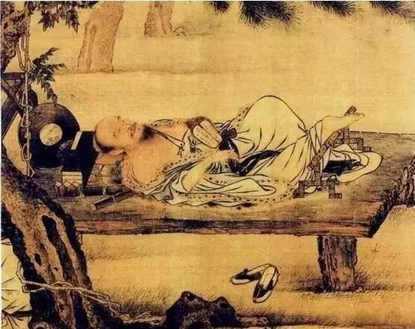
中醫學主張：
午時睡眠養腎陽
子時睡眠養腎陰
子時不睡耗其陰
午時不睡損其陽
損其陽者嗜眠
耗其陰者失眠
世界衛生組織發佈
最新的老年人睡眠時長

Slide 23
情景對話
看中醫
A: 您好，我想掛個中醫的號兒。
B: 您怎麼了？
B: 我最近吧…晚上老是睡不著覺，特別苦惱，我白天還得上班呢。
A: 行/好的，我給您掛XXX大夫的號兒吧。
B: 好的，謝謝。

Slide 24
養生習慣
飲食：
煲湯、煮粥
果蔬種類豐富
……
鍛煉：
太極拳、練劍、健步走……
生活習慣：
11點鐘前入睡
保持良好的心態和情緒
……
其他：
推拿、足療、汗蒸……

Slide 25
飲食

Slide 26
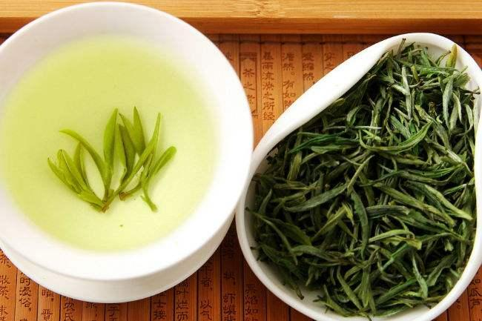
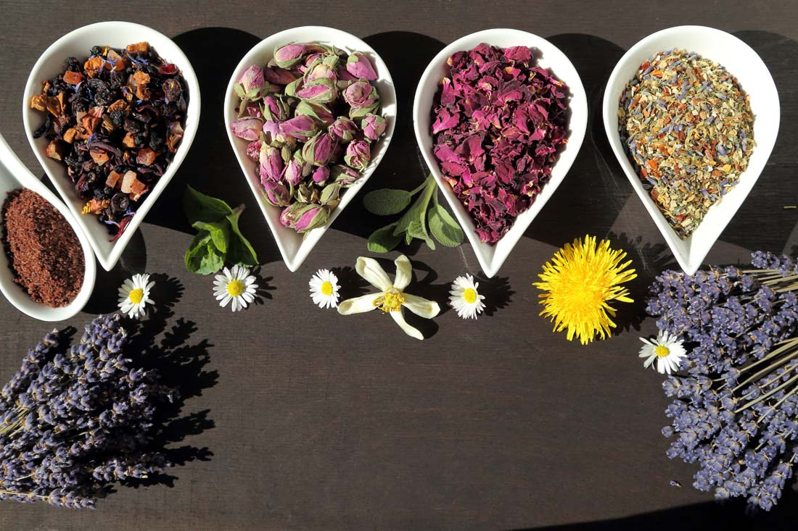
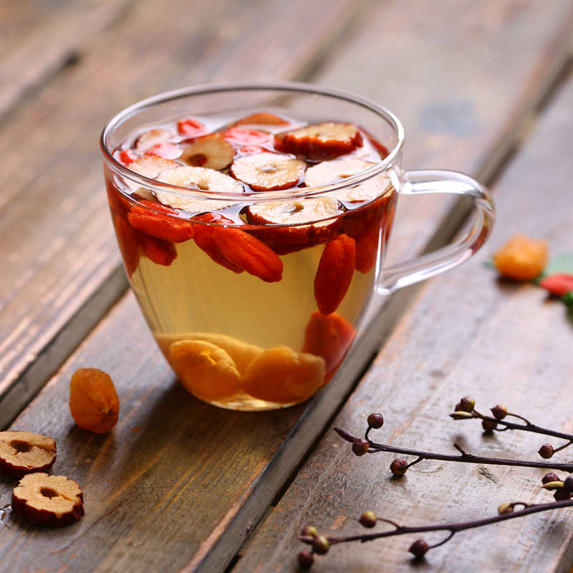
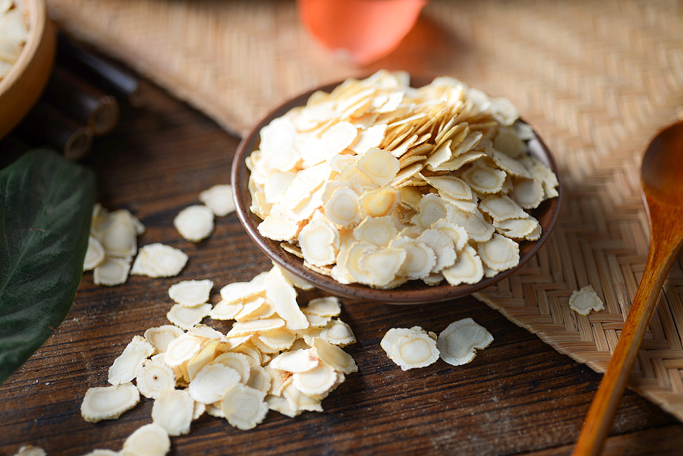
飲

Slide 27
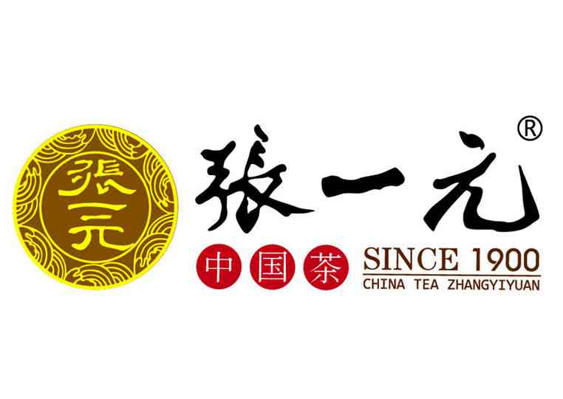
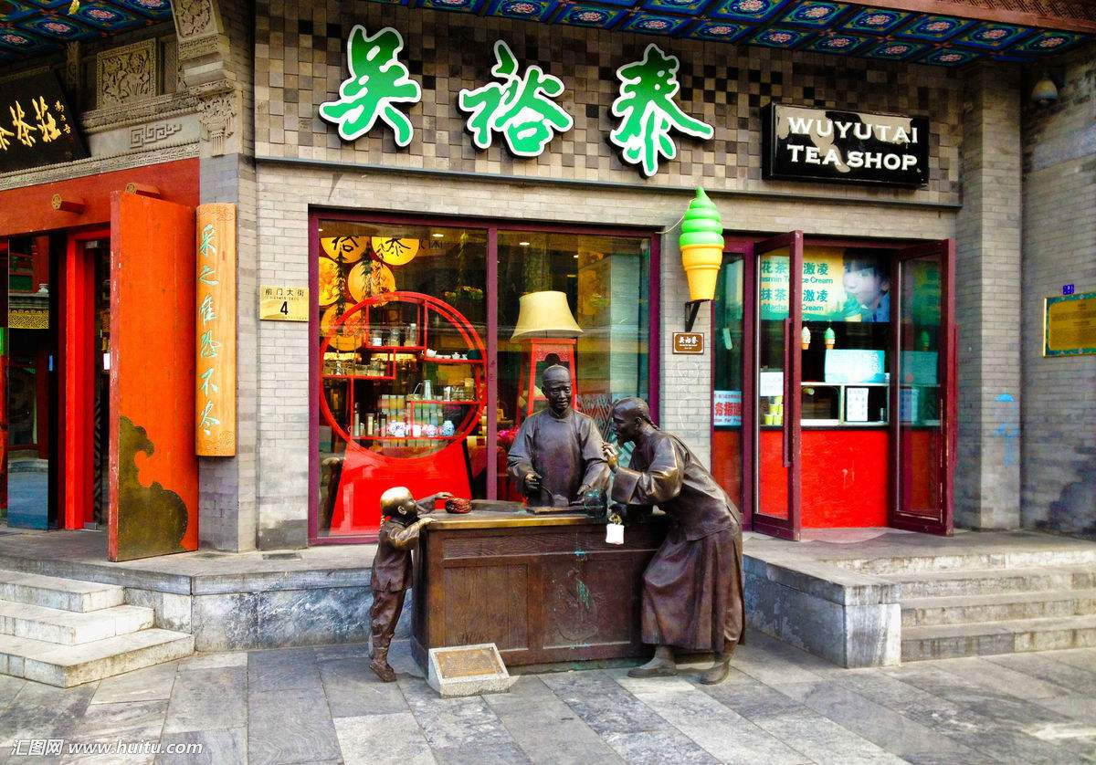
著名的茶葉品牌 北京張一元 北京吳裕泰 中國十大名茶 2002年《香港文匯報》將西湖龍井、江蘇碧螺春、安徽毛峰、湖南君山銀針、信陽毛尖、安徽祁門紅、安徽瓜片、都勻毛尖、武夷岩茶、福建鐵觀音列為中國十大名茶。

Slide 28
喝茶
開門七件事，“柴米油鹽醬醋茶”。
（1）使人精神振奮，增強思維和記憶能力。
（2）茶葉含有不少對人體有益的微量元素 。
（3）飲茶可以預防老年性白內障。
（4）飲茶能興奮中樞神經，增強運動能力。
（5）茶葉有抑制惡性腫瘤的作用，飲茶能明顯地抑制癌細胞的生長。
（6）飲茶有良好的減肥和美容效果，特別是烏龍茶對此效果尤為明顯。
（7）飲茶有延緩和防止動脈硬化、高血壓和腦血栓。
（8）消除疲勞，促進新陳代謝，並有維持心臟、血管、胃腸等正常機能的作用。
（9）飲茶能抑制細胞衰老，使人延年益壽。茶葉的抗老化作用是維生素E 的18倍以上。
（10）飲茶對預防齲齒有很大好處。據英國的一次調查表明，兒童經常飲茶齲齒可減少60%。
（11）茶葉所含鞣酸能殺滅多種細菌，故能防治口腔炎、咽喉炎，以及夏季易發生的腸炎、痢疾等。
（12）飲茶能保護人的造血機能。茶葉中含有防輻射物質，邊看電視邊喝茶，能減少電視輻射的危害，並能保護視力。
（13）飲茶能維持血液的正常酸堿平衡。茶葉含咖啡鹼、茶鹼、可哥堿、黃嘌呤等生物鹼物質，是一種優良的鹼性飲料。茶水能在提內迅速被吸收和氧化，產生濃度較高的鹼性代謝產物，從而能及時中和血液中的酸性代謝產物。
（14）防暑降溫。飲熱茶9分鐘後，皮膚溫度下降1-2攝氏度，使人感到涼爽和乾燥，而飲冷飲後皮膚溫度下降不明顯。
（15）喝茶可以增強免疫機能。科學家發現茶葉中含有的一種抗體化合物也在一些病菌細胞中出現，人體面對這種化合物時會有助於建起抵抗病菌的防線。

Slide 29
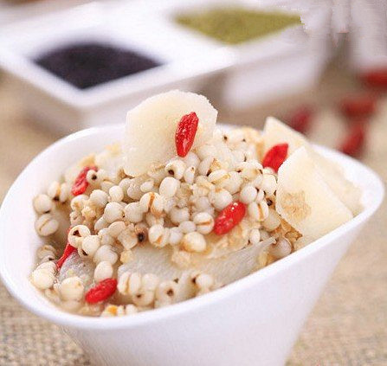
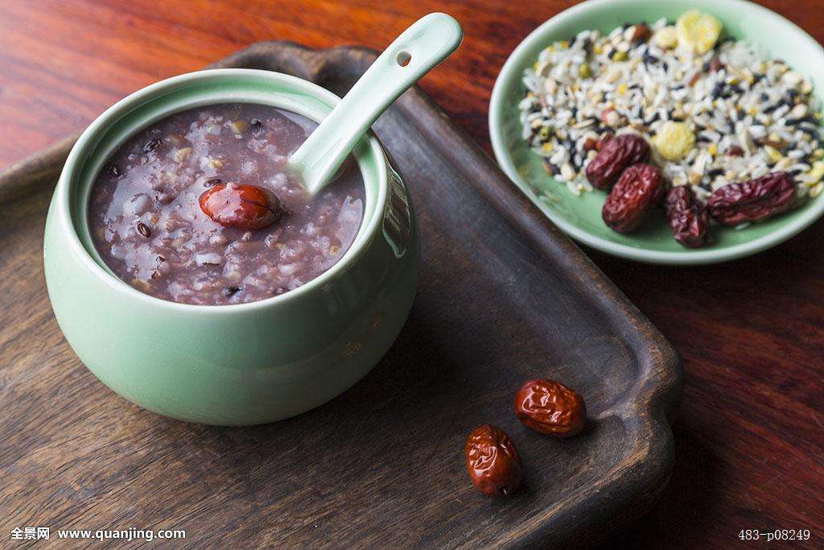
喝粥
在中國有文字記載的歷史中，關於粥的文字，最早見於《周書》（636）：黃帝始烹穀為粥。
中國的粥在四千年前主要為食用，2500年前始作藥用，《史記》西漢名醫倉公用“火齊粥”治齊王病；
漢代醫聖張仲景《傷寒論》。
大米粥、小米粥、棒子面粥、紅豆粥……
銀耳蓮子粥
山藥薏米粥
蘑菇鮮蝦粥

Slide 30
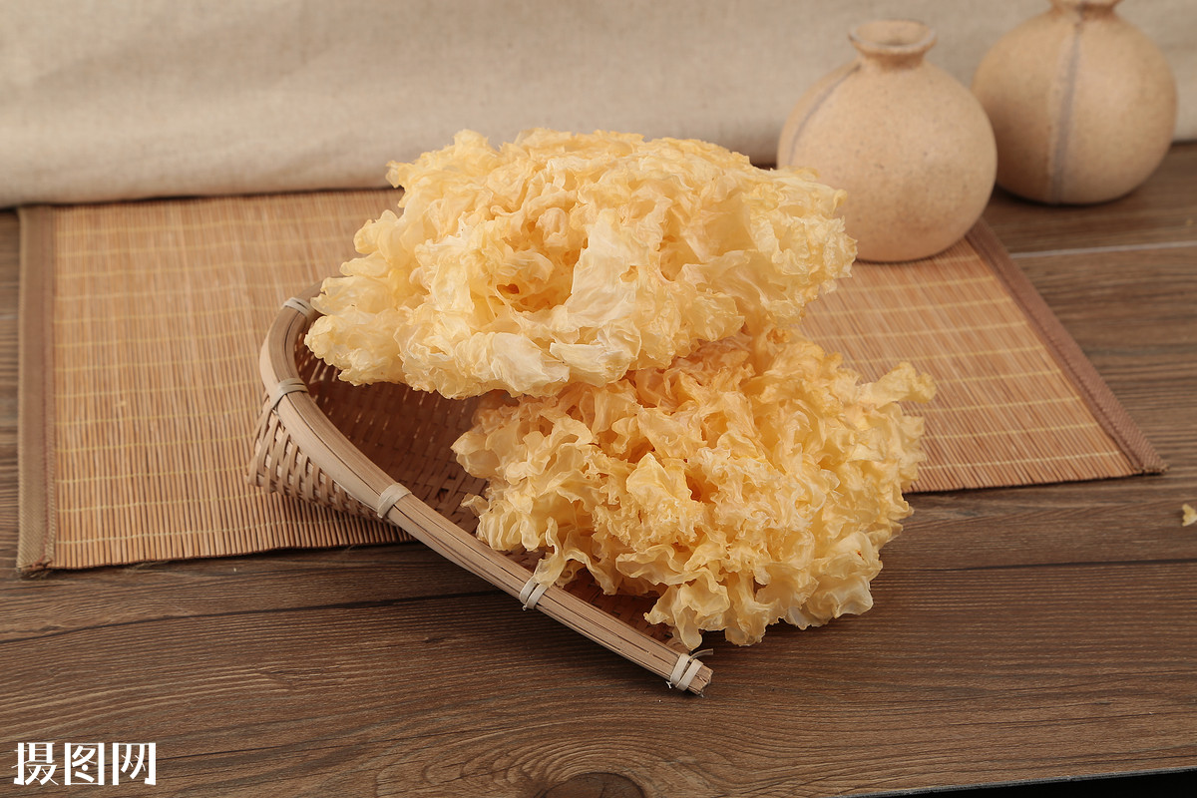
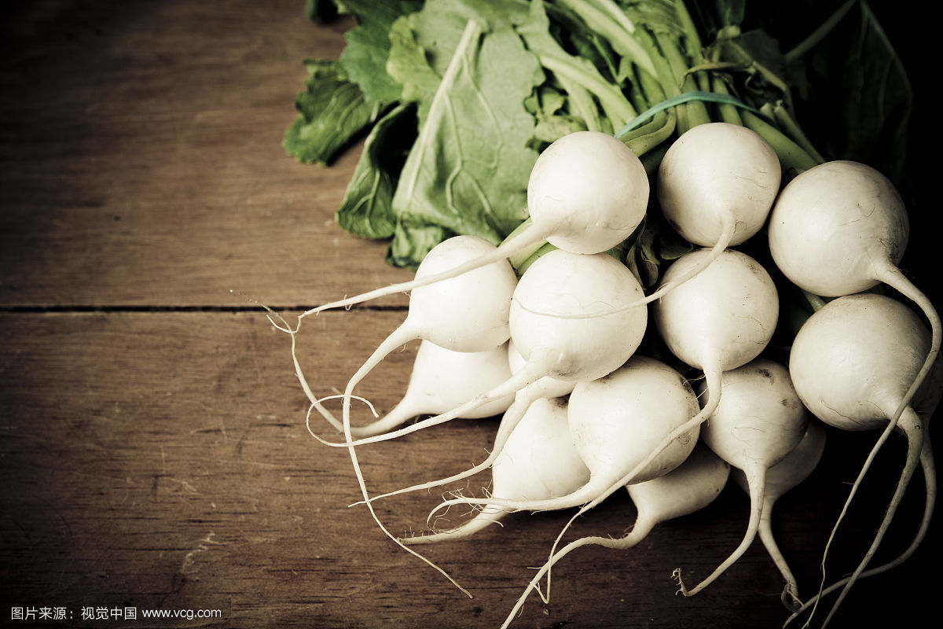
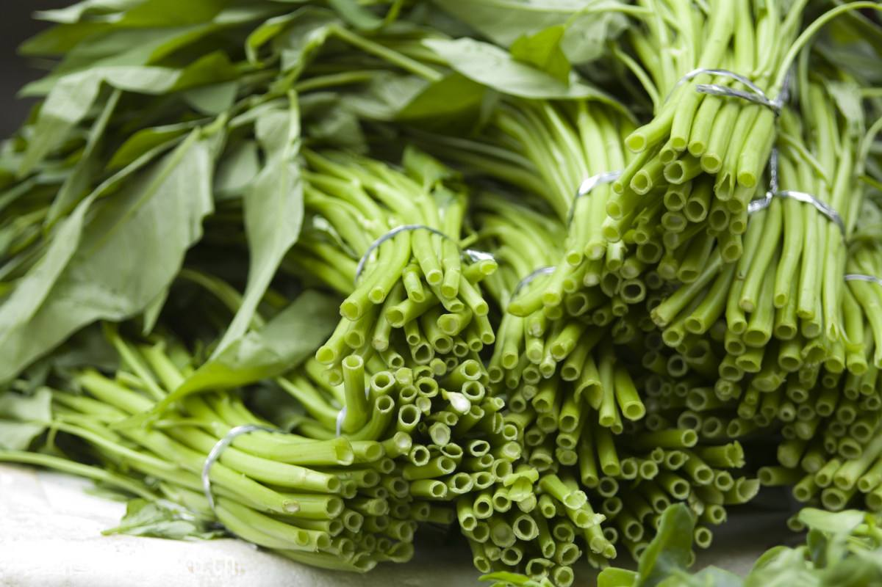
食
白木耳：補脾開胃、益氣清腸、安眠健胃、補腦、養陰清熱、潤燥之功；提高肝臟解毒能力，保護肝臟功能。
空心菜：粗纖維素的含量較豐富，這種食用纖維是纖維素、半纖維素、木質素、膠漿及果膠等組成，具有促進腸蠕動、通便解毒作用。
白蘿蔔：防癌抗癌、
嫩膚抗衰、
清腸排毒……

Slide 31
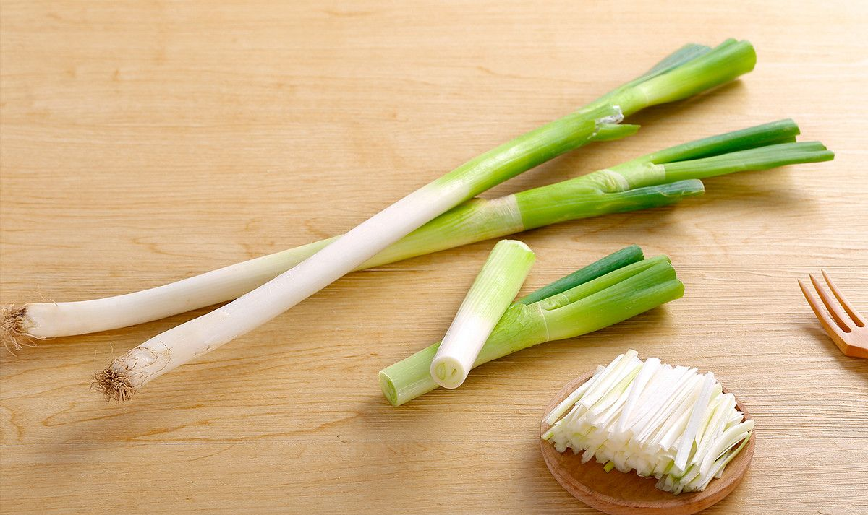
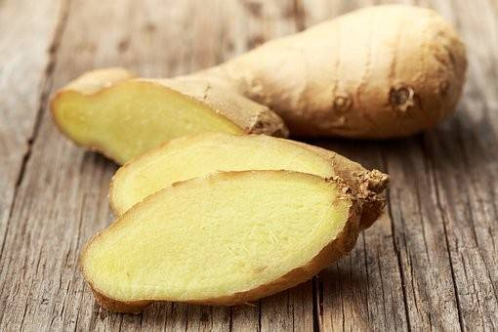
治療感冒的小偏方/土方法

Slide 32
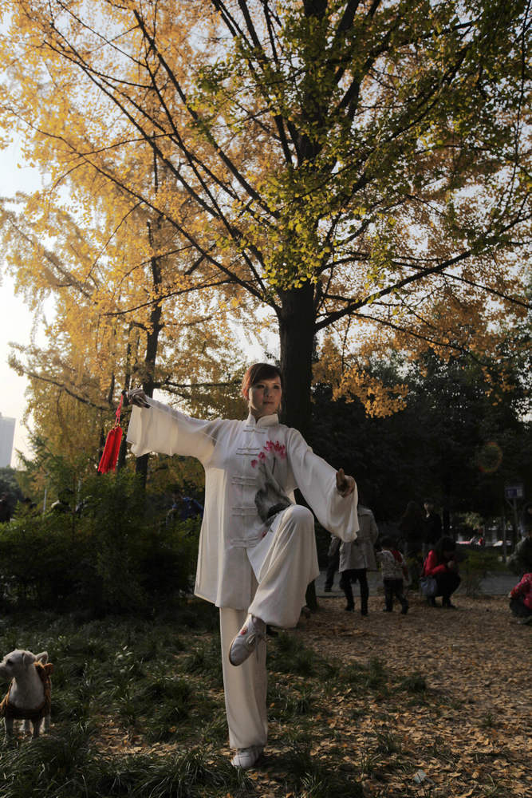
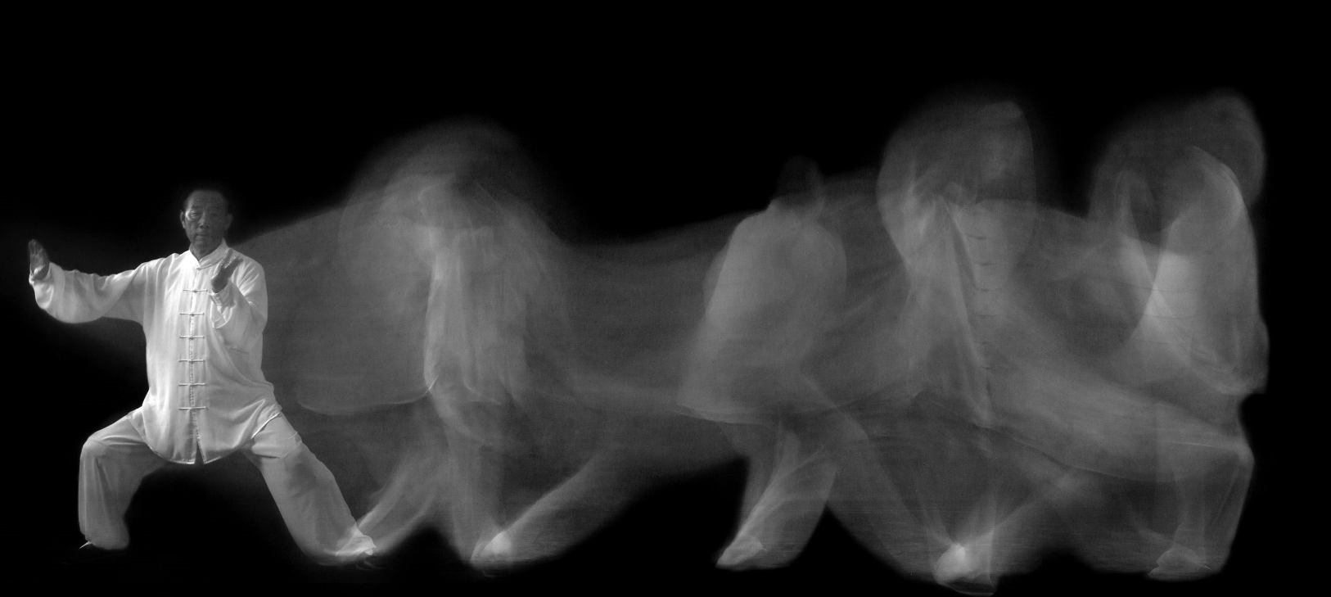
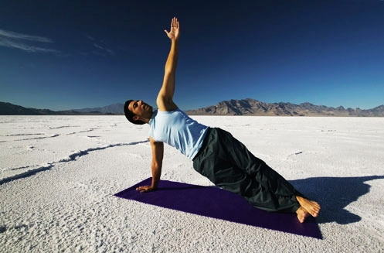
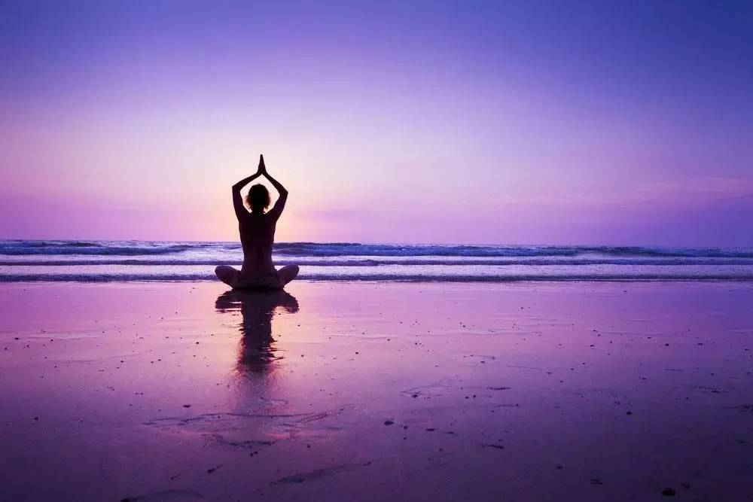
鍛煉
慢跑
跳舞
太極拳
舞劍
瑜伽/普拉提
健步走

Slide 33
太極拳
以中国传统儒、道哲学中的太极、阴阳辩证理念为核心思想，集颐养性情、强身健体、技击对抗等多种功能为一体，结合易学的阴阳五行之变化，中医经络学，古代的导引术和吐纳术形成的一种内外兼修、柔和、缓慢、轻灵、刚柔相济的中国传统拳术。
养生太极拳是一种身心兼修的练拳健身运动。练拳时注重意气运动，以心行气，疏通经络，平衡阴阳气血，以提高阴阳自和能力——即西医所说的抗病康复能力和免疫力。

Slide 34
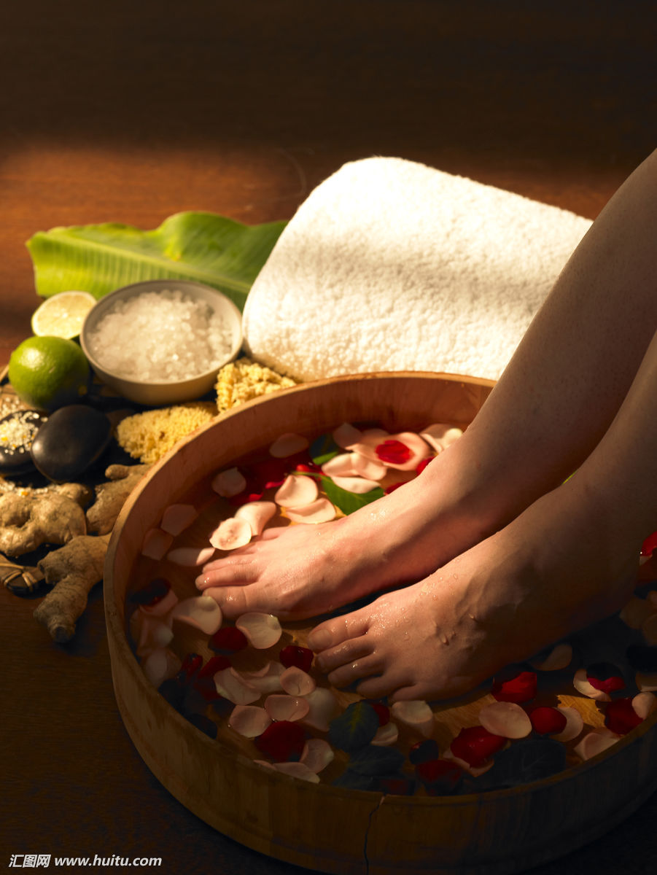
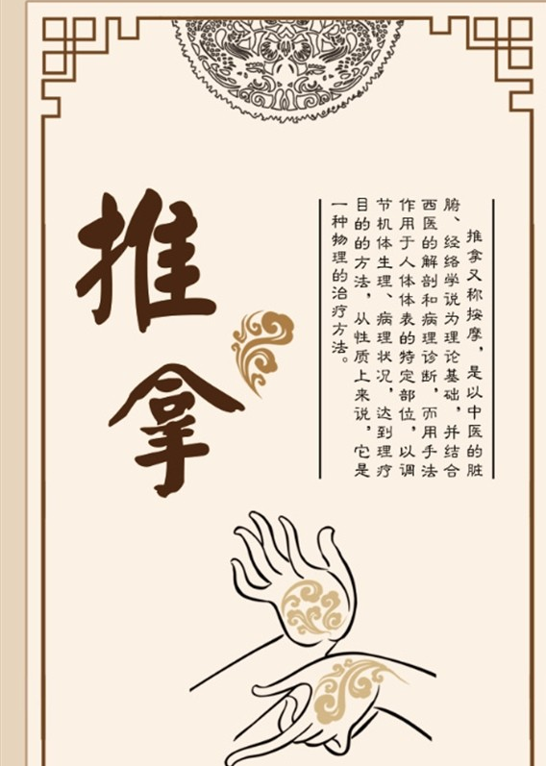
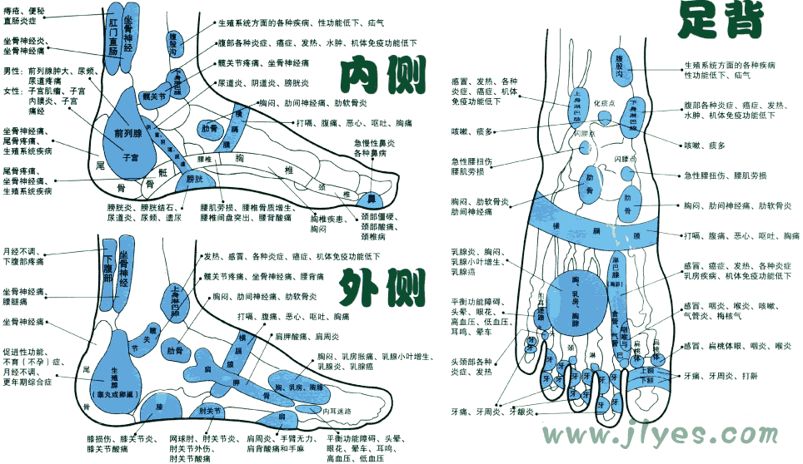
其他
足療
推拿
爬山
釣魚
旅遊
繪畫
書法

Slide 35
情景對話
買茶葉
A: 您好，您可以給我推薦幾種比較好的花茶嗎？
B: 我們這兒有玫瑰花茶葉、茉莉花茶、金盞花茶……
A: 想要茉莉花的。
B: 我們這兒的茉莉有好幾種，價格都不一樣，您看您想要哪種的？
A: 我可以聞一下嗎？
B: 可以呀。
（聞……）
A:這個還不錯……那我要三兩這個1500/斤的吧。

Slide 36
回顧遊戲
誰是臥底

